Slide 1
Web APIs 第六天
正则&阶段案例

Slide 2
能够利用正则表达式校验输入信息的合法性
具备利用正则表达式验证小兔鲜注册页面表单的能力

Slide 3
正则表达式
综合案例
阶段案例

Slide 4
正则表达式
01
介绍
语法
元字符
修饰符
目标：学习正则表达式概念及语法，编写简单的正则表达式实现字符的查找或检测。

Slide 5

1.1 什么是正则表达式
正则表达式（Regular Expression）是用于匹配字符串中字符组合的模式。在 JavaScript中，正则表达式也是对象
通常用来查找、替换那些符合正则表达式的文本，许多语言都支持正则表达式。
请在上图中找出【戴帽子和眼镜的男人】
戴帽子、戴眼镜、男人都是描述信息，通过这些信息能够在人群中查找到确定的某个人，那么这些用于查找的描述信息编写一个模式，对应到计算机中就是所谓的正则表达式。

Slide 6
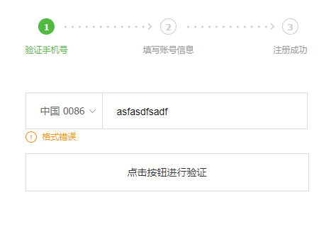
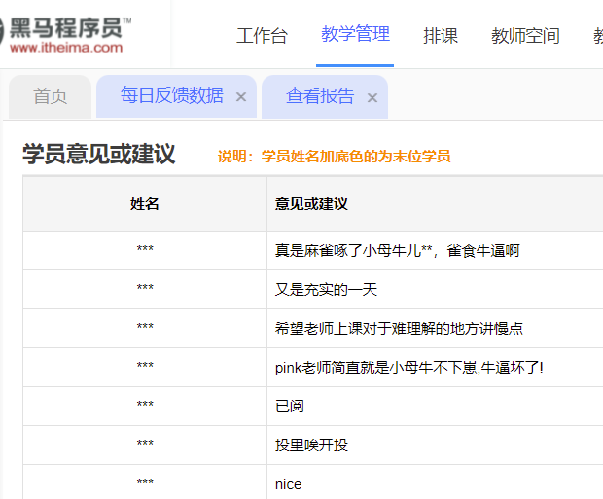
1.1 什么是正则表达式
正则表达式在 JavaScript中的使用场景：
例如验证表单：用户名表单只能输入英文字母、数字或者下划线， 昵称输入框中可以输入中文(匹配)
比如用户名: /^[a-z0-9_-]{3,16}$/
过滤掉页面内容中的一些敏感词(替换)，或从字符串中获取我们想要的特定部分(提取)等 。

Slide 7
1.正则表达式是什么？
是用于匹配字符串中字符组合的模式
2.正则表达式有什么作用？
表单验证（匹配）
过滤敏感词（替换）
字符串中提取我们想要的部分（提取）

Slide 8
正则表达式
01
介绍
语法
元字符
修饰符
目标：学习正则表达式概念及语法，编写简单的正则表达式实现字符的查找或检测。

Slide 9

1.2 语法
我们想要查找是否有戴眼镜的人, 怎么做呢？
定义规则： 戴眼镜的
根据规则去查找：找到则返回
正则同样道理，我们分为两步：
定义规则
查找
比如：查找下面文本中是否包含字符串 '前端'

Slide 10


1.2 语法
JavaScript 中定义正则表达式的语法有两种，我们先学习其中比较简单的方法：
1. 定义正则表达式语法：
其中 / / 是正则表达式字面量
比如：

Slide 11

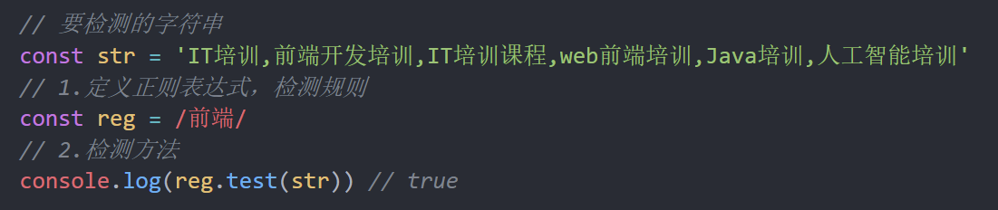
1.2 语法
2.判断是否有符合规则的字符串：
test() 方法 用来查看正则表达式与指定的字符串是否匹配
语法：
比如：
如果正则表达式与指定的字符串匹配 ，返回true，否则false

Slide 12
1.正则表达式使用分为几步？
定义正则表达式
检测查找是否匹配

Slide 13

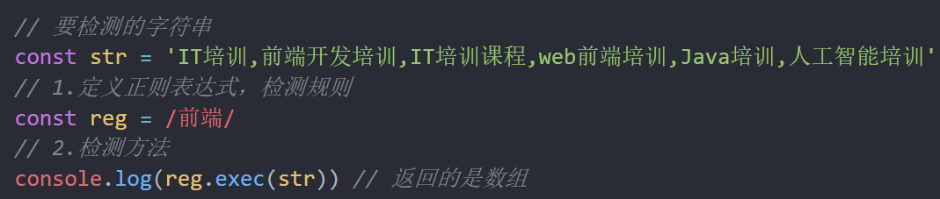
1.2 语法
3.检索（查找）符合规则的字符串：
exec() 方法 在一个指定字符串中执行一个搜索匹配
语法：
比如：
如果匹配成功，exec() 方法返回一个数组，否则返回null

Slide 14
1.正则表达式检测查找 test方法和exec方法有什么区别？
test方法 用于判断是否有符合规则的字符串，返回的是布尔值 找到返回true，否则false
exec方法用于检索（查找）符合规则的字符串，找到返回数组，否则为 null

Slide 15
正则表达式
01
介绍
语法
元字符
修饰符
目标：学习正则表达式概念及语法，编写简单的正则表达式实现字符的查找或检测。

Slide 16
1.3 元字符
目标：能说出什么是元字符以及它的好处
普通字符:
大多数的字符仅能够描述它们本身，这些字符称作普通字符，例如所有的字母和数字。 也就是说普通字符只能够匹配字符串中与它们相同的字符。
元字符(特殊字符）
是一些具有特殊含义的字符，可以极大提高了灵活性和强大的匹配功能。
比如，规定用户只能输入英文26个英文字母，普通字符的话 abcdefghijklm…..
但是换成元字符写法： [a-z]
参考文档：
MDN：https://developer.mozilla.org/zh-CN/docs/Web/JavaScript/Guide/Regular_Expressions
正则测试工具: http://tool.oschina.net/regex

Slide 17
1.什么是元字符以及它的好处是什么？
是一些具有特殊含义的字符，可以极大提高了灵活性和强大的匹配功能
比如英文26个英文字母，我们使用元字符 [a-z] 简介和灵活

Slide 18
1.3 元字符
为了方便记忆和学习，我们对众多的元字符进行了分类：
边界符（表示位置，开头和结尾，必须用什么开头，用什么结尾）
量词 （表示重复次数）
字符类 （比如 \d 表示 0~9）

Slide 19
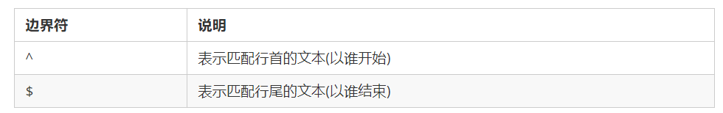
1.3 元字符
1. 边界符
正则表达式中的边界符（位置符）用来提示字符所处的位置，主要有两个字符
如果 ^ 和 $ 在一起，表示必须是精确匹配。

Slide 20
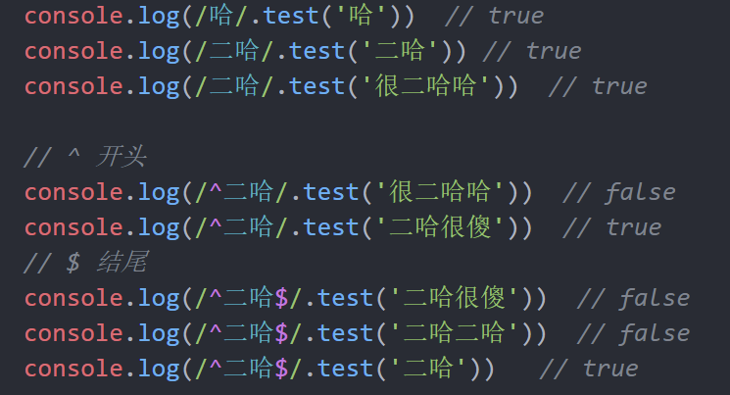
1.3 元字符
1. 边界符
正则表达式中的边界符（位置符）用来提示字符所处的位置，主要有两个字符

Slide 21
1.3 元字符
为了方便记忆和学习，我们对众多的元字符进行了分类：
边界符（表示位置，开头和结尾，必须用什么开头，用什么结尾）
量词 （表示重复次数）
字符类 （比如 \d 表示 0~9）

Slide 22
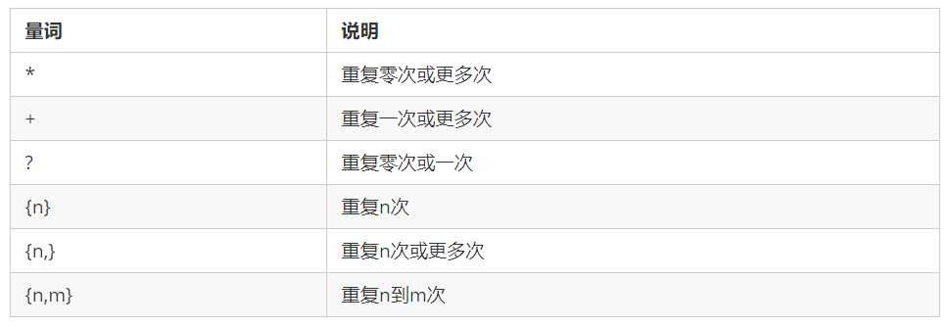
1.3 元字符
2. 量词
量词用来 设定某个模式出现的次数
注意： 逗号左右两侧千万不要出现空格

Slide 23
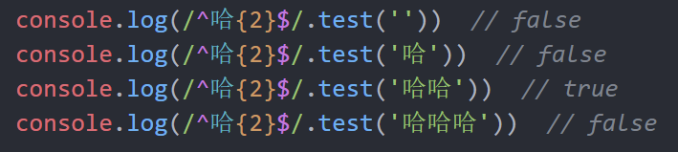
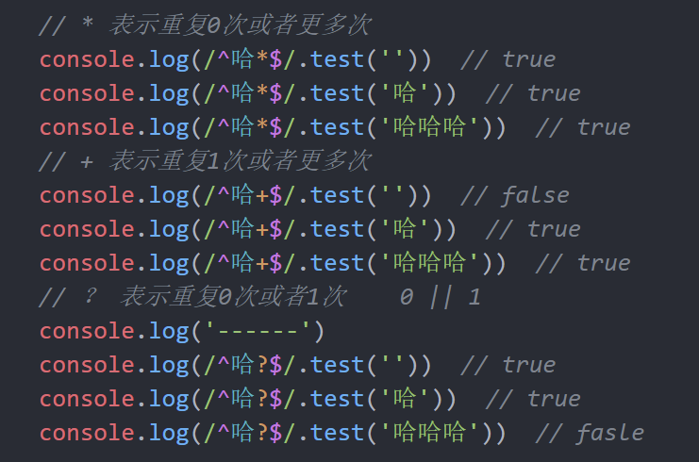
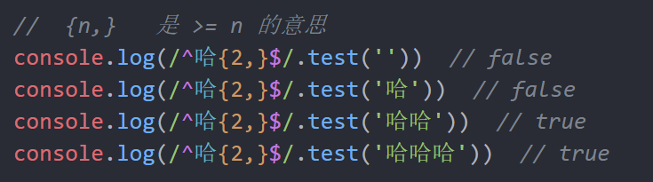
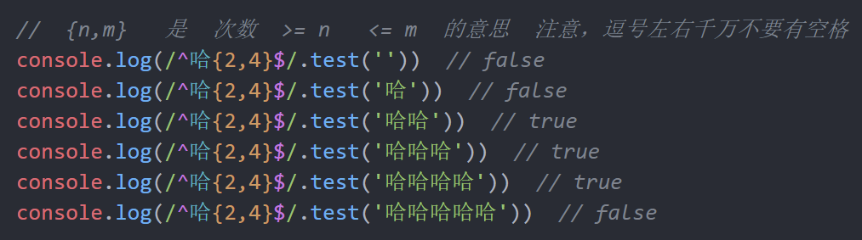
1.3 元字符
2. 量词
量词用来 设定某个模式出现的次数

Slide 24
+ 表示重复至少 1 次
? 表示重复 0 次或1次
* 表示重复 0 次或多次
{n, m} 表示重复 n 到 m 次

Slide 25
1.3 元字符
为了方便记忆和学习，我们对众多的元字符进行了分类：
边界符（表示位置，开头和结尾，必须用什么开头，用什么结尾）
量词 （表示重复次数）
字符类 （比如 \d 表示 0~9）

Slide 26
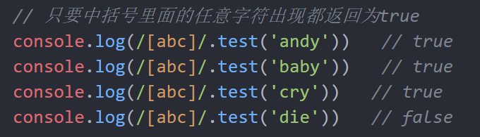
1.3 元字符
3. 字符类：
[ ] 匹配字符集合
后面的字符串只要包含 abc 中任意一个字符，都返回 true 。

Slide 27

1.3 元字符
3. 字符类：
[ ] 里面加上 - 连字符
使用连字符 - 表示一个范围
比如：
[a-z] 表示 a 到 z 26个英文字母都可以
[a-zA-Z] 表示大小写都可以
[0-9] 表示 0~9 的数字都可以
认识下：

Slide 28
1.3 元字符
3. 字符类：
[ ] 里面加上 ^ 取反符号
比如：
[^a-z] 匹配除了小写字母以外的字符
注意要写到中括号里面

Slide 29
1.3 元字符
3. 字符类：
（2） . 匹配除换行符之外的任何单个字符

Slide 30
字符类 . (点)代表什么意思？
匹配除换行符之外的任何单个字符
字符类 [] 有若干代表什么意思？
[abc] 匹配abc其中的任何单个字符
[a-z] 匹配26个小写英文字母其中的任何单个字符
[^a-z] 匹配除了26个小写英文字母之外的其他任何单个字符

Slide 31
用户名验证案例
需求：用户名要求用户英文字母,数字,下划线或者短横线组成，并且用户名长度为 6~16位
分析：
①：首先准备好这种正则表达式模式 /^[a-zA-Z0-9-_]{6,16}$/
②：当表单失去焦点就开始验证.
③：如果符合正则规范, 则让后面的span标签添加 right 类.
④：如果不符合正则规范, 则让后面的span标签添加 wrong 类.

Slide 32
昵称案例
需求：要求用户只能输入中文
分析：
①：首先准备好这种正则表达式模式 /^[\u4e00-\u9fa5]{2,8}$/
②：当表单失去焦点就开始验证.
③：如果符合正则规范, 则让后面的span标签添加 right 类.
④：如果不符合正则规范, 则让后面的span标签添加 wrong 类.

Slide 33
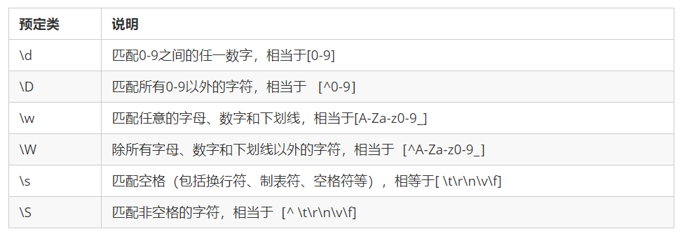

1.3 元字符
3. 字符类：
(3) 预定义：指的是 某些常见模式的简写方式。

Slide 34
正则表达式
01
介绍
语法
元字符
修饰符
目标：学习正则表达式概念及语法，编写简单的正则表达式实现字符的查找或检测。

Slide 35


1.4 修饰符
修饰符约束正则执行的某些细节行为，如是否区分大小写、是否支持多行匹配等
语法：
i 是单词 ignore 的缩写，正则匹配时字母不区分大小写
g 是单词 global 的缩写，匹配所有满足正则表达式的结果

Slide 36

1.4 修饰符
替换 replace
语法：

Slide 37
过滤敏感字
需求：要求用户不能输入敏感字
比如，pink老师上课很有**
分析：
①：用户输入内容
②：内容进行正则替换查找，找到敏感词，进行**
③：要全局替换使用修饰符 g

Slide 38
正则表达式
综合案例
阶段案例

Slide 39
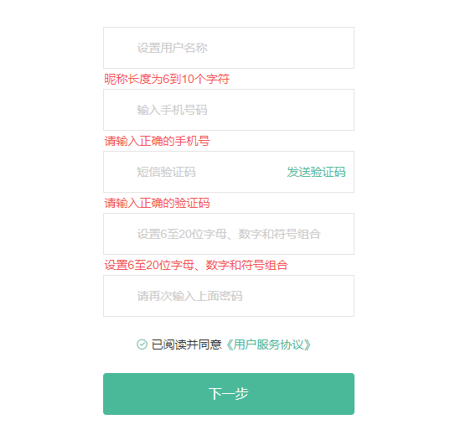
小兔鲜页面注册

Slide 40
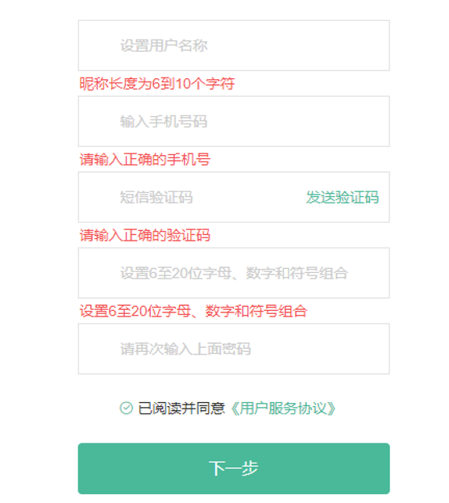
小兔鲜页面注册
分析业务模块：
①： 发送验证码模块
②： 各个表单验证模块
③： 勾选已经阅读同意模块
④： 下一步验证全部模块
只要上面有一个input验证不通过就不同意提交

Slide 41
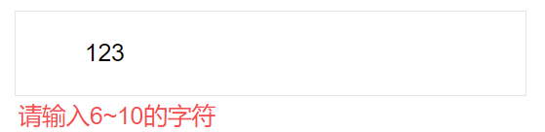
小兔鲜页面注册
需求①： 发送验证码
用户点击之后，显示 05秒后重新获取
时间到了，自动改为 重新获取
需求②： 用户名验证（注意封装函数 verifyxxx） , 失去焦点触发这个函数
正则 /^[a-zA-Z0-9-_]{6,10}$/
如果不符合要求，则出现提示信息 并 return false 中断程序
否则 则返回return true
之所以返回 布尔值，是为了 最后的提交按钮做准备
侦听使用change事件，当鼠标离开了表单，并且表单值发生了变化时触发（类似京东效果）

Slide 42
小兔鲜页面注册
需求③： 手机号验证
正则: /^1(3\d|4[5-9]|5[0-35-9]|6[567]|7[0-8]|8\d|9[0-35-9])\d{8}$/
其余同上
需求④： 验证码验证
正则 /^\d{6}$/
其余同上
需求⑤： 密码验证
正则 /^[a-zA-Z0-9-_]{6,20}$/
其余同上

Slide 43
小兔鲜页面注册
需求⑥： 再次密码验证
如果本次密码不等于上面输入的密码则返回错误信息
其余同上
需求⑦： 我同意模块
添加类 .icon-queren2 则是默认选中样式 可以使用 toggle切换类
需求⑧： 表单提交模块
使用 submit 提交事件
如果没有勾选同意协议，则提示 需要勾选
classList.contains() 看看有没有包含某个类，如果有则返回true，么有则返回false
如果上面input表单 只要有模块，返回的是 false 则 阻止提交

Slide 44
正则表达式
综合案例
阶段案例

Slide 45
小兔鲜登录页面
需求：
①： tab切换

Slide 46
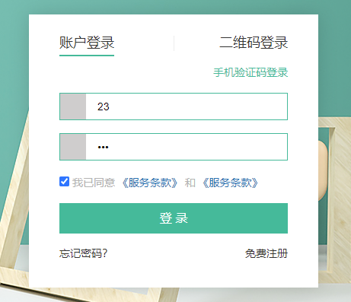
小兔鲜登录页面
需求②： 点击登录可以跳转页面
先阻止默认行为
如果没有勾选同意，则提示要勾选
required 属性不能为空
假设登录成功
把用户名记录到本地存储中
同时跳转到首页 location.href

Slide 47
小兔鲜首页页面
需求：
从登录页面跳转过来之后，自动显示用户名
如果点击退出，则不显示用户名

Slide 48
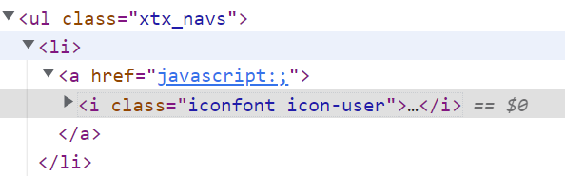
小兔鲜首页页面
步骤：
最好写个渲染函数，因为一会的退出还需要用到
①：如果本地存储有记录的用户名， 读取本地存储数据
需要把用户名写到 第一个li里面
格式： <a href="javascript:;"><i class="iconfont icon-user"> pink老师</i></a>
因为登录了，所以第二个 里面的文字变为，退出登录
格式： <a href="javascript:;">退出登录</a>
②：如果本地存储没有数据，则复原为默认的结构

Slide 49
小兔鲜首页页面
步骤：
④： 点击 退出登录
删除本地存储对应的用户名数据
重新调用渲染函数即可

Slide 50
小兔鲜首页页面
需求：
如果是移动端打开，则跳转到移动端页面
如果本地存储有数据，则 显示 你好 xxxx
否则 显示 请跳转到注册页面

Slide 51
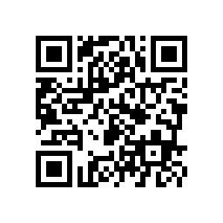
整理今天笔记
直接复习综合案例
检测题： PC端地址： https://ks.wjx.top/vj/OCUF8u5.aspx
作业- 今日案例和阶段案例，明天上午复习整个api阶段，下午开始准备实战，可以开始先做
今天多一份拼搏，明日多一份欢笑

